Slide 1
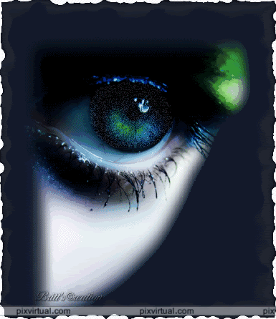
¿Cómo se forma una imagen hasta que es interpretada por nuestro cerebro?

Slide 2
Las imágenes que capta el ojo se generan cuando los rayos de luz entran a la córnea.
Pasa al humor acuoso.
La luz se enfoca en el cristalino (lente convexa) y la imagen se invierte. Éste cambia su forma según la distancia del objeto al ojo.
Se aplana: Objeto lejos
Se abomba: Objeto cerca.
Pasa a través del humor vítreo.
Luego, la imagen llega de menor tamaño a la mancha amarilla en la retina (allí dura 1 décima de segundo).
Conos y bastones transmiten información mediante impulsos nerviosos al nervio óptico.
Del nervio pasa al cerebro (lóbulo occipital)

Slide 3
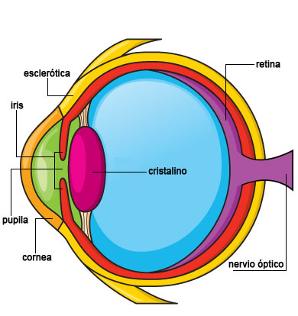
http://cidbimena.desastres.hn/docum/Infografias2/ojo-bionico/ojo-bionico.swf

Slide 4
Realiza un cuadro comparativo entre el ojo humano y la cámara fotográfica.
OJO | CÁMARA FOTOGRÁFICA
ESCLERÓTICA: No deja pasar los rayos de luz, protegiendo la parte interna del globo ocular. | CAJA OSCURA: Garantiza el paso exclusivo de los rayos de luz de la imagen que se quiere fijar.
IRIS: Regula el paso de luz | DIAFRAGMA: Controla el paso de luz.
PÁRPADOS: Permiten abrir y cerrar los ojos | OBTURADOR: Abre o cierra la cámara
CRISTALINO: Es el lente | OBJETIVO: Compuesto de lentes
RETINA: Allí llegan los rayos de luz y se fija la imagen. | PELÍCULA FOTOGRÁFICA: Recoge la imagen.

Slide 5
¿En qué se diferencia el ojo de los artrópodos y el de los humanos?

Slide 6
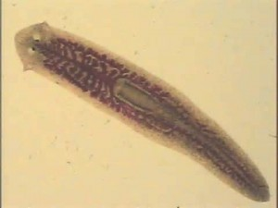
MANCHAS OCULARES U OCELOS:
Fotorreceptores presentes en los cnidarios y las planarias, detectan la luz pero no forman imágenes.

Slide 7
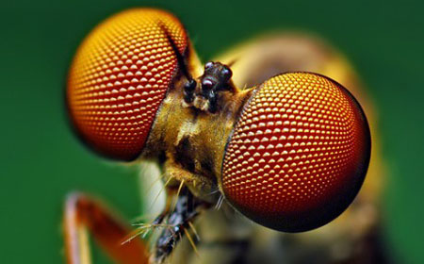
OJO COMPUESTO
Típico de insectos y crustáceos.
Formado por unidades visuales (ommatidios), que en conjunto producen una imagen en mosaico.
Cada ommatidio tiene un cristalino transparente y un cono cristalino que concentra la luz en células receptoras (células retinulares)

Slide 8
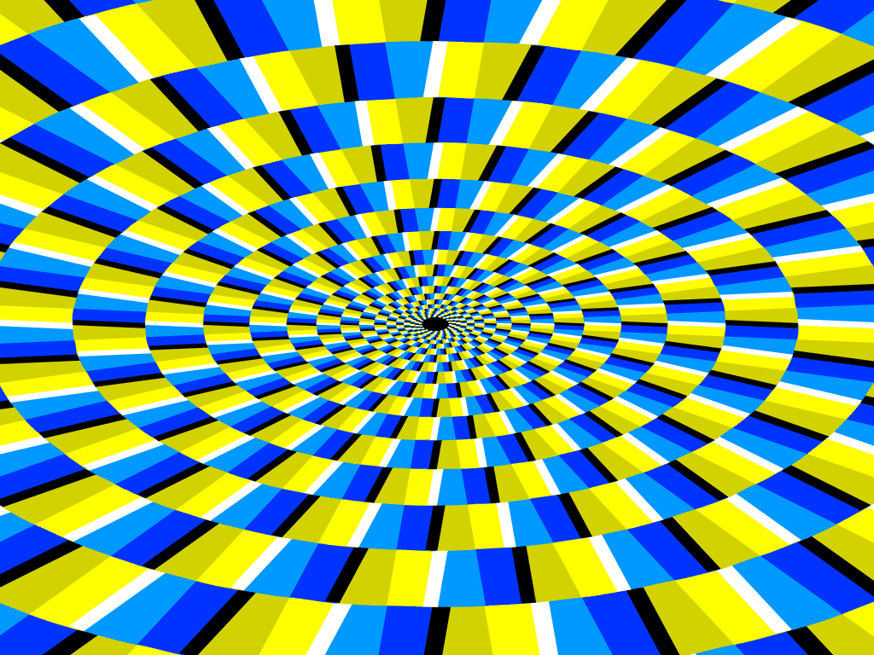
ILUSIONES ÓPTICAS

Slide 9
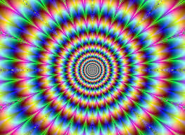

Slide 10
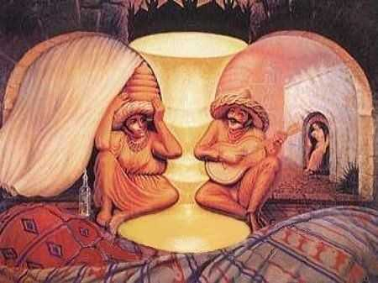

Slide 11
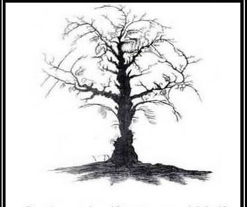

Slide 12
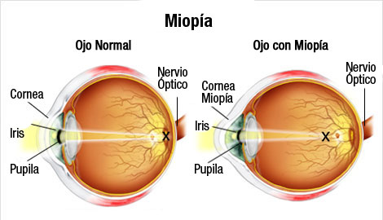
DEFECTOS VISUALES
MIOPÍA (no ver de lejos): Alteración de la visión causada por el cambio en la forma del cristalino, que enfoca los rayos de luz DELANTE DE LA RETINA. Se corrige con lentes divergentes.

Slide 13
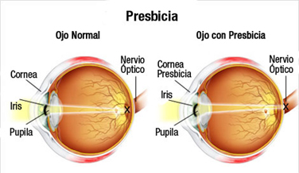
PRESBICIA:
Común en adultos.
Desgaste muscular que impide enfocar los objetos con claridad.

Slide 14
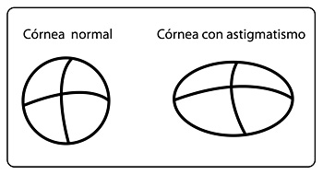
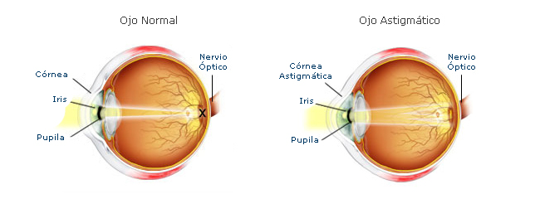
ASTIGMATISMO
Se produce porque la córnea cambia de forma, se achata, el impide enfocar correctamente los objetos.

Slide 15
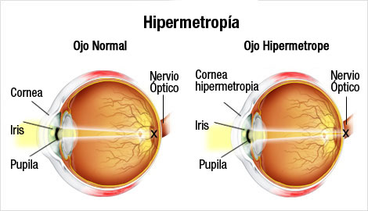
HIPERMETROPÍA (no ver de cerca)
La imagen se forma más ATRÁS DE LA RETINA. Se corrige con lentes convexas.

Slide 16
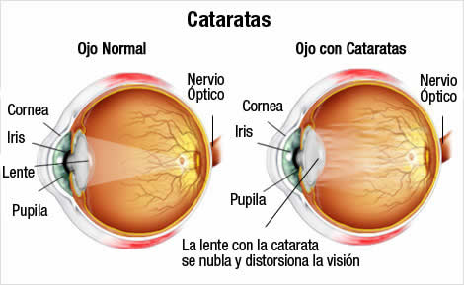
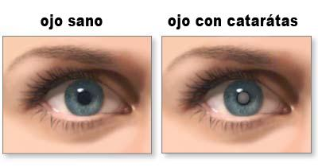
CATARATAS
Opacidad del cristalino, ocasiona visión borrosa o pérdida de ésta.

Slide 17
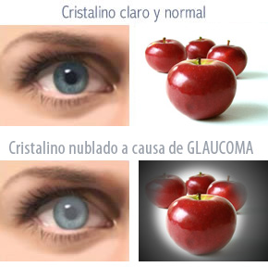
GLAUCOMA
Presión del humor acuoso intraocular alta que causa daño en el nervio óptico.
De no tratarse conduce a pérdida en el campo visual con ceguera parcial o total.

Slide 18
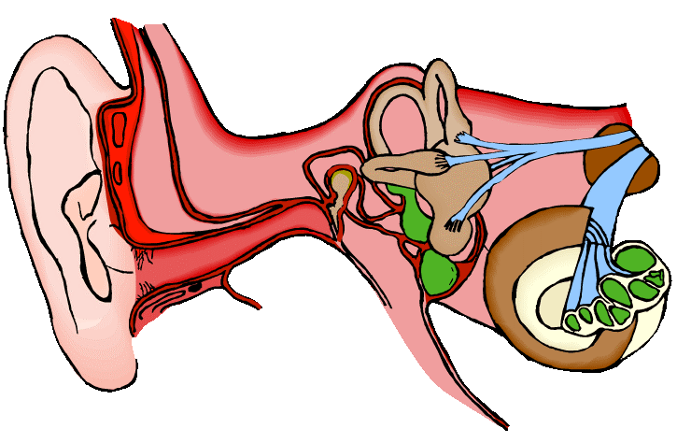
¿CÓMO FUNCIONA EL OÍDO?
Las ondas sonoras pasan a través del pabellón auricular y luego al conducto auditivo externo, haciendo vibrar el tímpano.
La cadena de huesecillos (martillo, yunque y estribo), transmiten las ondas y las amplifican hacia la ventana oval.
De allí pasa al oído interno que se encuentra lleno de líquido (a la cóclea) y al nervio auditivo, que transmite el impulso al lóbulo temporal del cerebro.

Slide 19
¿Qué es y qué función desempeña el utrículo y el sáculo en el oído humano?
Son partes del aparato vestibular.
Contienen otolitos que cambian de posición cuando la cabeza se inclina o cuando el cuerpo avanza en línea recta.
Estos otolitos estimulan células pilosas que envían estímulos al encéfalo.
UTRÍCULO: Sensible a movimientos horizontales.
SÁCULO: Sensible a movimientos verticales.

Slide 20
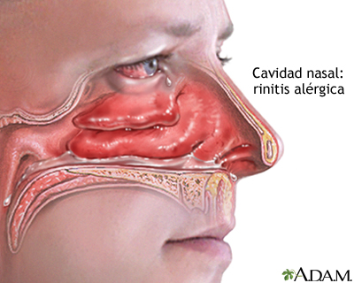
RINITIS: Inflamación de la mucosa de las fosas nasales
Contacto con alérgenos
Causas

Slide 21
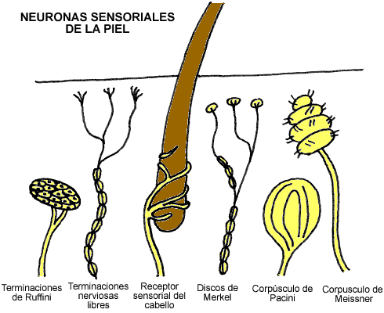
CORPÚSCULOS DE LA PIEL

Slide 22
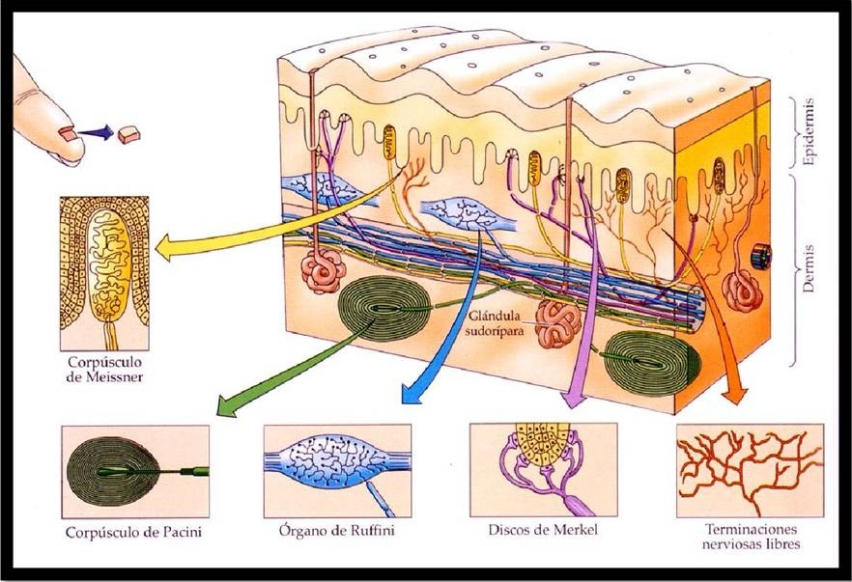

Slide 23
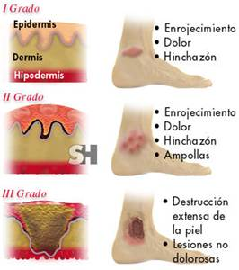
QUEMADURAS: Lesiones en la piel.

Slide 24
De primer grado:
Afectan sólo la capa exterior de la piel.
Causan dolor, enrojecimiento e hinchazón.

Slide 25
De segundo grado
Afectan tanto la capa externa como la capa subyacente (por debajo) de la piel.
Provocan dolor, enrojecimiento, inflamación y formación de ampollas.

Slide 26
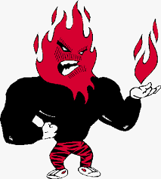
De tercer grado
Afectan las capas profundas de la piel y también se denominan quemaduras de espesor completo.
Pueden provocar coloración blanquecina, oscura o carbonizada de la piel.
La piel puede quedar insensible.

Slide 27
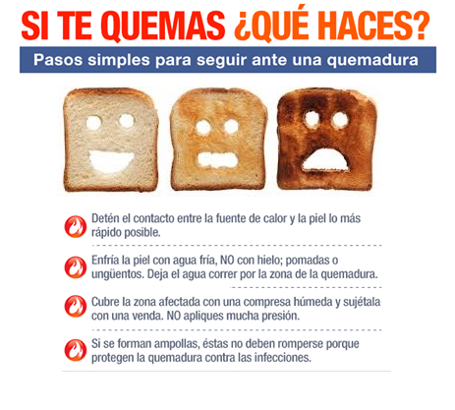

Slide 28
Fuentes
http://recursostic.educacion.es/secundaria/edad/3esobiologia/3quincena11/imagenes1/ojo.swf
http://cidbimena.desastres.hn/docum/Infografias2/ojo-bionico/ojo-bionico.swf
http://www3.gobiernodecanarias.org/medusa/contenidosdigitales/programasflash/Agrega/Primaria/Conocimiento/Sentidos/PlayerSM.swf
http://es.slideshare.net/albanocarmen/gestalt-ilusiones-opticas-que-ves
https://www.youtube.com/watch?v=1SKONN4iso8

